Slide 1
فعالیت های پیگیری شده توسط کمیته تخصصی نمک زدایی
معاونت علمی و فناوری ریاست جمهوری
ستاد آب، خشکسالی، فرسایش و محیط زیست
کارگروه آب

Slide 2
مقدمه
روند روبه رشد فناوری های نمک زدایی در دنیا، خاورمیانه و کشور
تهیه پیش نویس نهایی سند راهبردی فناوری های آب
تأکید بر روی فناوری های نمک زدایی به عنوان یکی از فناوری های راهبردی

Slide 3
1- نشست لزوم تأسیس انجمن نمک زدایی، بهمن ماه 93
حضور برخی از فعالان بخش خصوصی اعم از سرمایه گذاران، پیمانکاران، مشاوران، شرکت های سازنده تجهیزات نمک زدایی و برخی شرکت های دانش بنیان کشور
تأکید بر لزوم تشکیل و راه اندازی انجمن نمک زدایی که نمایندگی صنف نمک‏زدایی در کشور باشد
94/2/29 >> تعیین هیأت مؤسس انجمن نمک زدایی (9 نفر)
94/7/15 >> تصویب اساسنامه انجمن و آغاز مراحل ثبت

Slide 4
2- همایش ملی غشاء، خرداد 94
بررسی چالش های بهره برداری از واحدهای نمک زدایی غشایی در کشور
بررسی بازار جهانی و داخلی غشاء
دورنمای استفاده از روش‏های نامتعارف تأمین آب در کشور و برنامه های آتی وزارت نیرو
بررسی فعالیت های انجام شده در خصوص تولید غشاء در کشور

Slide 5
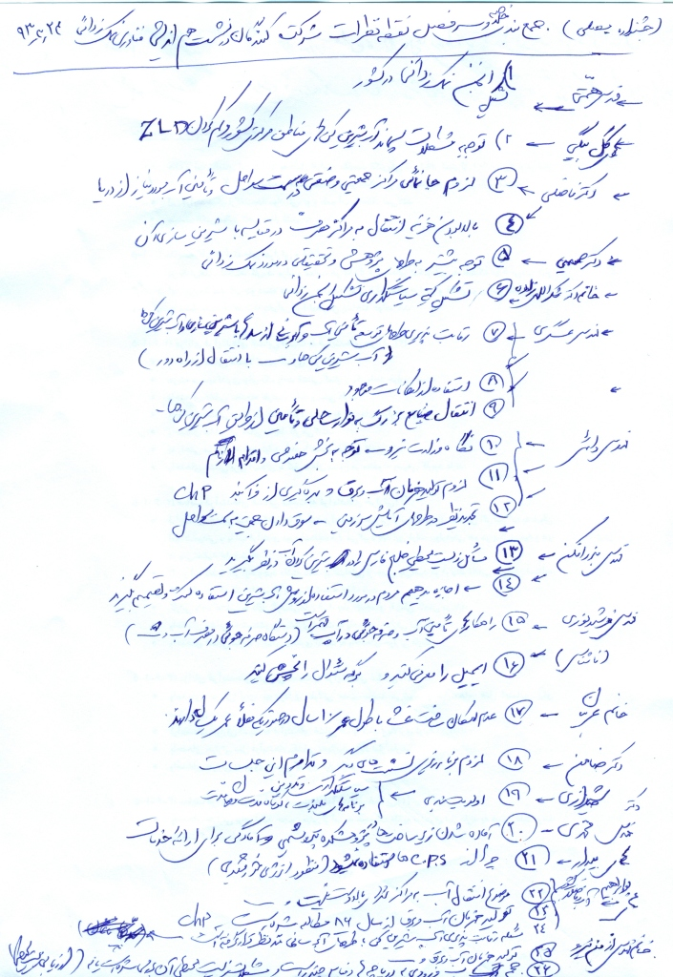
3- نشست تخصصی فناوری های نمک زدایی-آب شیرین کن، خرداد 94
برگزاری نشست تخصصی در حاشیه نمایشگاه و جشنواره آب، خشکسالی و محیط زیست
مشارکت تعدادی از فعالان بخش خصوصی، مسئولین و مدیرکل های وزارت نیرو در معاونت آب و آبفا، مشاوران و کارشناسان خبره صنعت آب
تأکید بر روی ظرفیت استراتژیک فناوری‏های نمک زدایی برای رفع معضل بحران آب در کشور
هدف برنامه ششم توسعه>> 1 میلیارد مترمکعب در سال

Slide 6
4- برگزاری جلسات هسته اولیه کمیته تخصصی نمک زدایی از مرداد 94 تا کنون
اعضای هسته اولیه کمیته تخصصی نمک زدایی:
دکتر اعلم الهدی- دبیر کارگروه آب ستاد آب، خشکسالی، فرسایش و محیط زیست
خانم مهندس کوشکی- دفتر برنامه ریزی کلان آب و آبفا وزارت نیرو
مهندس علی شاکری- مرکز همکاری های فناوری و نوآوری ریاست جمهوری
مهندس محمد مهدی امینی- مرکز همکاری های فناوری و نوآوری ریاست جمهوری
برگزاری 13 جلسه:
تهیه شرح خدمات پروژه «تدوین نقشه راه فناوری های نمک زدایی در کشور»
بررسی 5 پروپوزال ارسال شده توسط تیم های مشاوره

